Slide 1
Iskunvaimennindynamometri

Slide 2
Sisällys
Projektin perustiedot
Komponenttien valinta
Suunnittelu
Laskut
Ongelmat
Loppuarvio

Slide 3
Projektin perustiedot
Työn tilaaja: Pasi Oikarinen
Ohjaava opettaja: Heikki Paavilainen
Projektiryhmä:
  Anssi Petäjä
  Aripekka Rajoo
  Lauri Nousiainen
  Janne Rantanen

Slide 4
Esittely
Projektin aloittaminen 18.12 2012
Tavoitteena suunnitella iskunvaimennindynamometri Metropolia Ammattikorkeakoulun auto- ja kuljetustekniikan laboratorion käyttöön.
Tarkoitus saada aikaiseksi kaupallisia sovelluksia selkeästi halvempi ratkaisu
Tarjoukset ja työpiirustukset

Slide 5
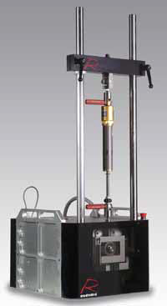
Iskunvaimennindynamometri
Käytetään iskunvaimentimien testaamiseen ja säätämiseen
Servohydraulisesti ohjatun järjestelmän etuja:
  Voidaan ajaa portaattomasti muuttuvalla nopeudella, voimalla ja iskunpituudella

Slide 6
Komponenttien valinta
Hydraulisylinteri
Magnetostriktiivinen asema-anturi
Servo-ohjattu venttiili
Painevaraaja
Voima-anturi

Slide 7
Hydraulisylinteri
Tärkein yksittäinen komponentti
Vaadittujen ominaisuuksien vuoksi tilattava erikoisvalmisteinen
Hänchen, sarja 320
Erikoistunut testaamiseen tarkoitettuihin tuotteisiin
Sisältää asema-anturin

Slide 8
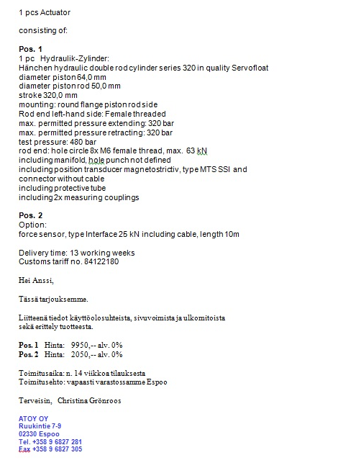
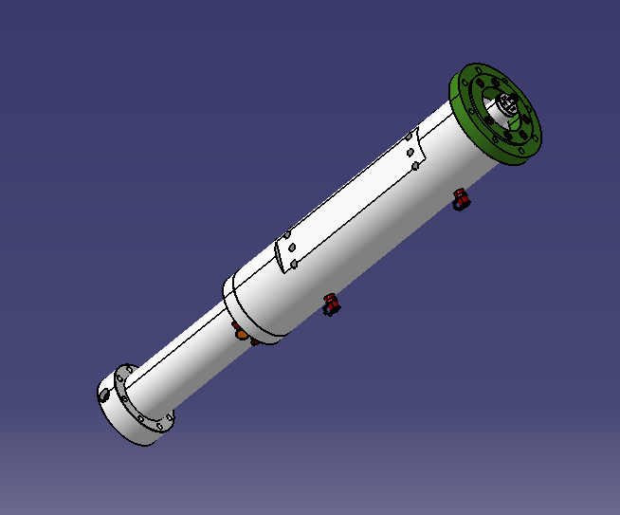

Slide 9
Venttiili
Valintaan vaikutti järjestelmän paine ja suuri tilavuusvirta
Bosch Rexroth 4WSE2ED16-2X/200B9ET315K9EV
Pohjalaatta G174/01
Toimiva sylinterin kanssa, mahdollisuus kiinnittää suoraan sylinterin kylkeen

Slide 10
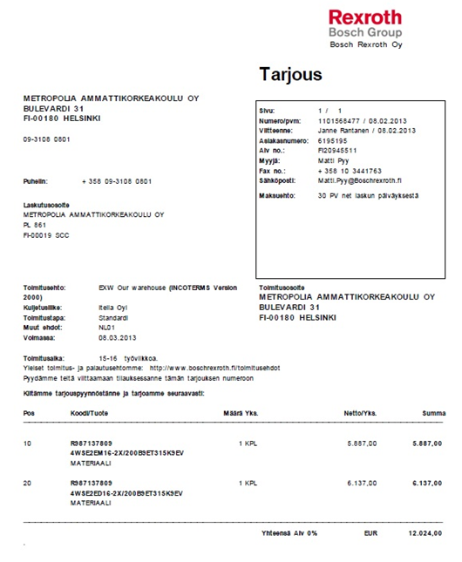

Slide 11
Painevaraaja
Tarvitaan tuottamaan suuri tilavuusvirta hetkittäin
Koko rajoittava tekijä, ei hinta
Hydac Oy SB330-20A1/112U-330A100

Slide 12
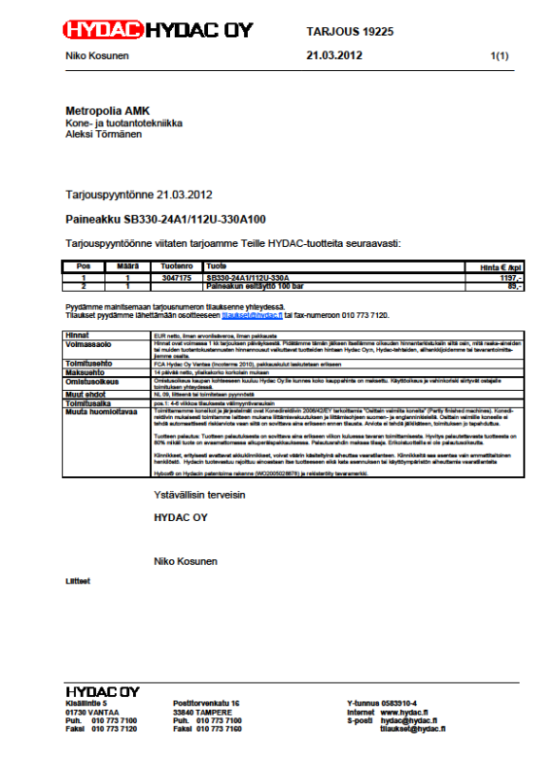

Slide 13
Voima-anturi
Mittaa sylinteriltä iskunvaimentimen läpi johdettujen voimien suuruutta
Valinta venyi
Vaihtoehtona Hänchenin tarjoama versio suoraan sylinteriin
HBM 1-U3/50kN

Slide 14
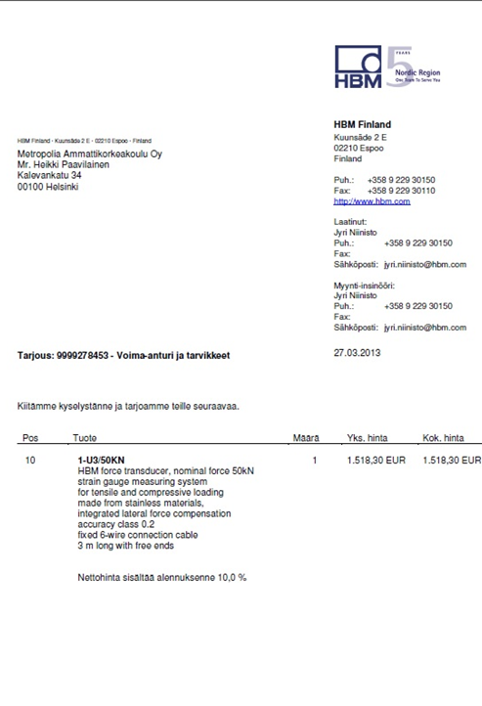
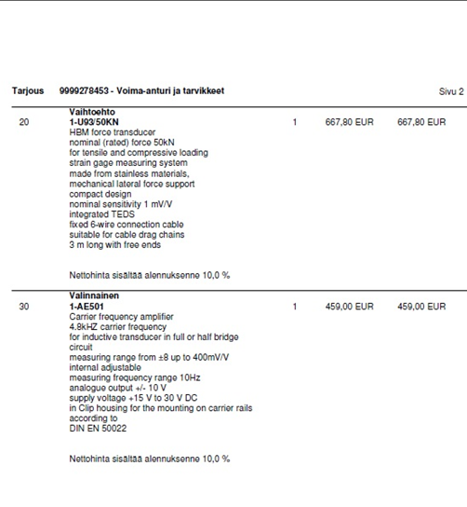

Slide 15
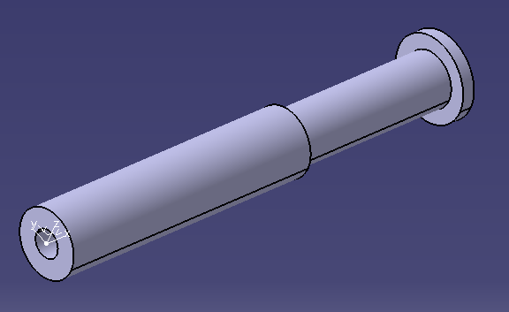
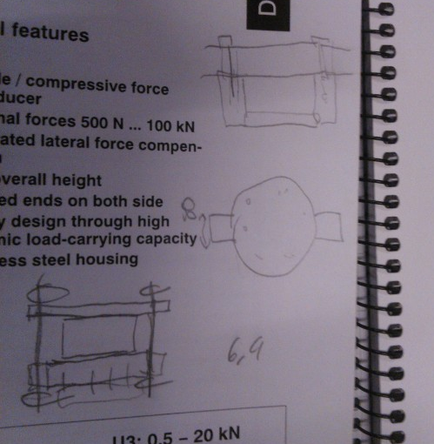
Suunnittelu

Slide 16
Lähtökohdat
Kokoonpanon perusrakenne
Sylinterin kiinnittäminen
Painevaraajan sovittaminen
Voima-anturin kiinnittäminen

Slide 17
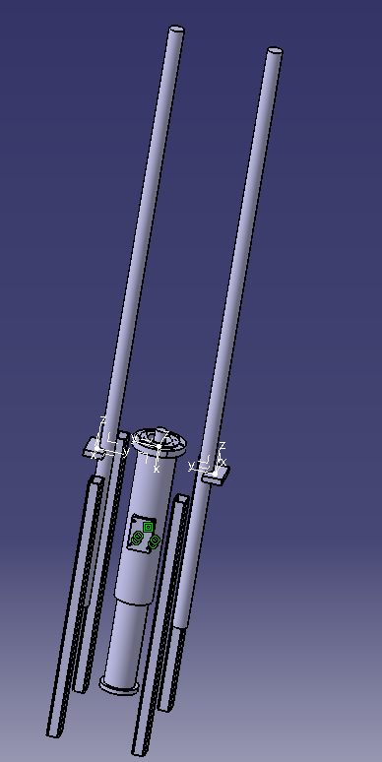
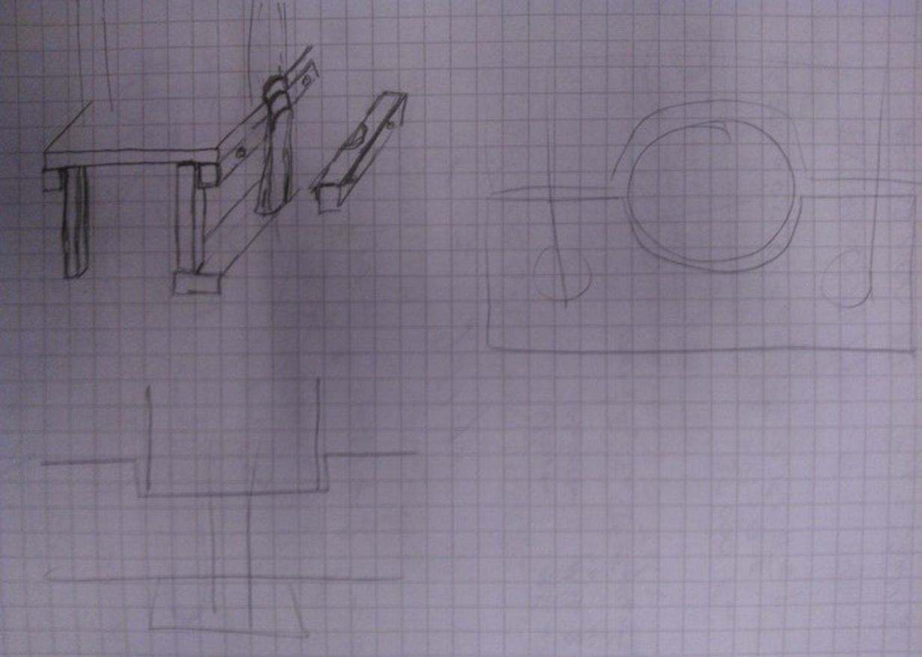
Ensimmäisiä kokoonpanoja

Slide 18
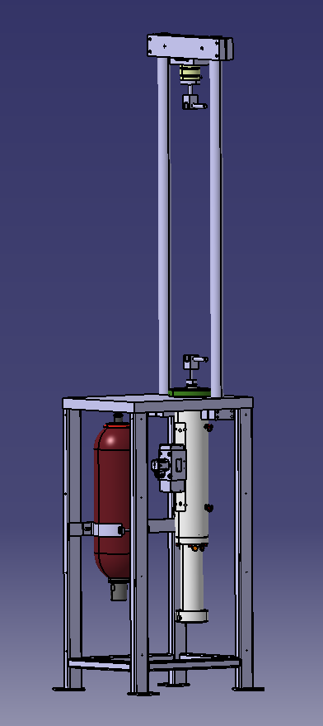
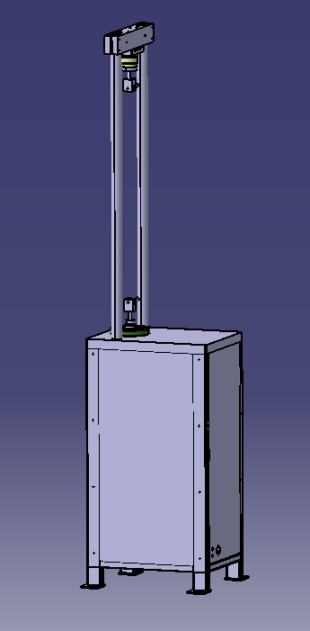

Slide 19
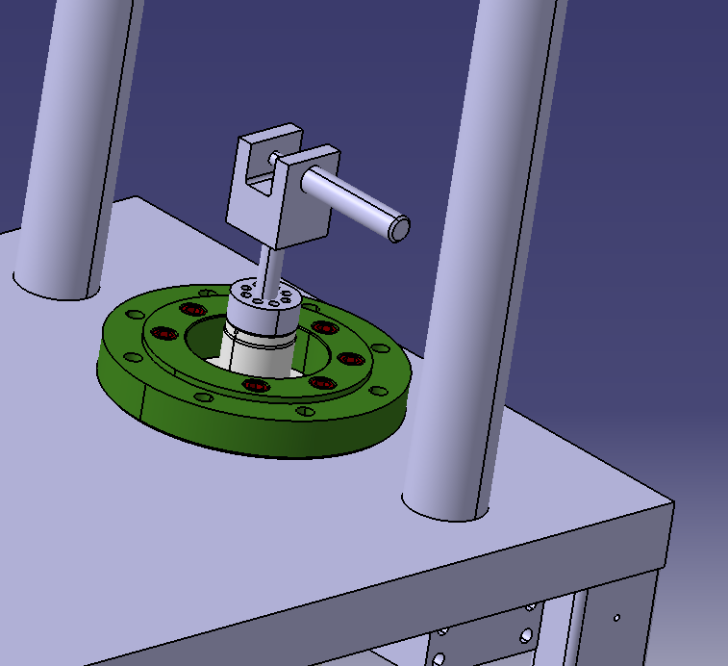
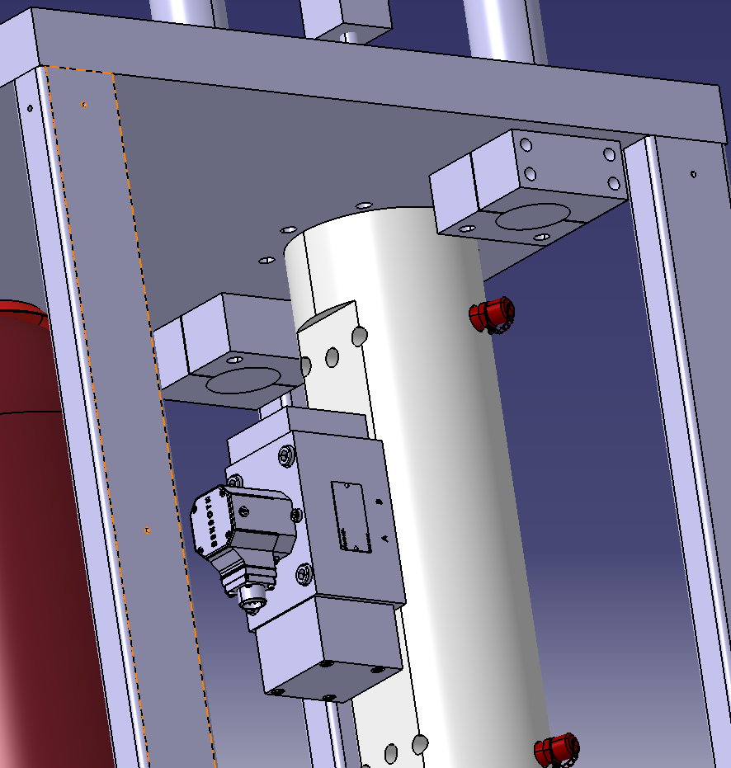

Slide 20
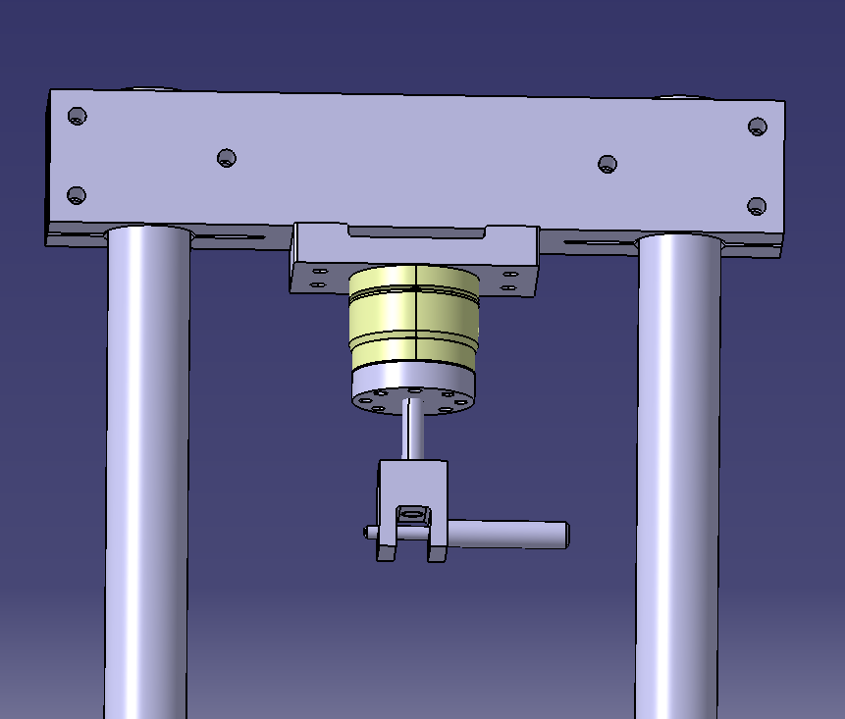
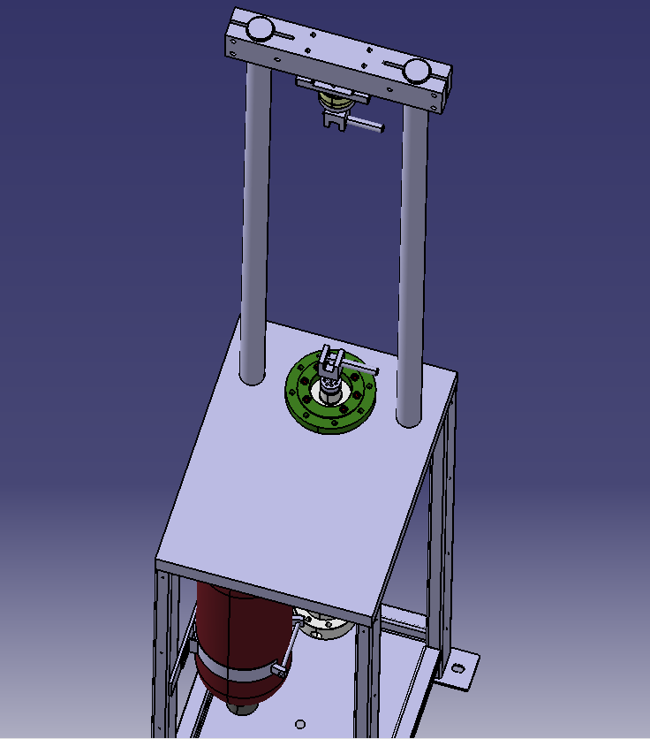

Slide 21
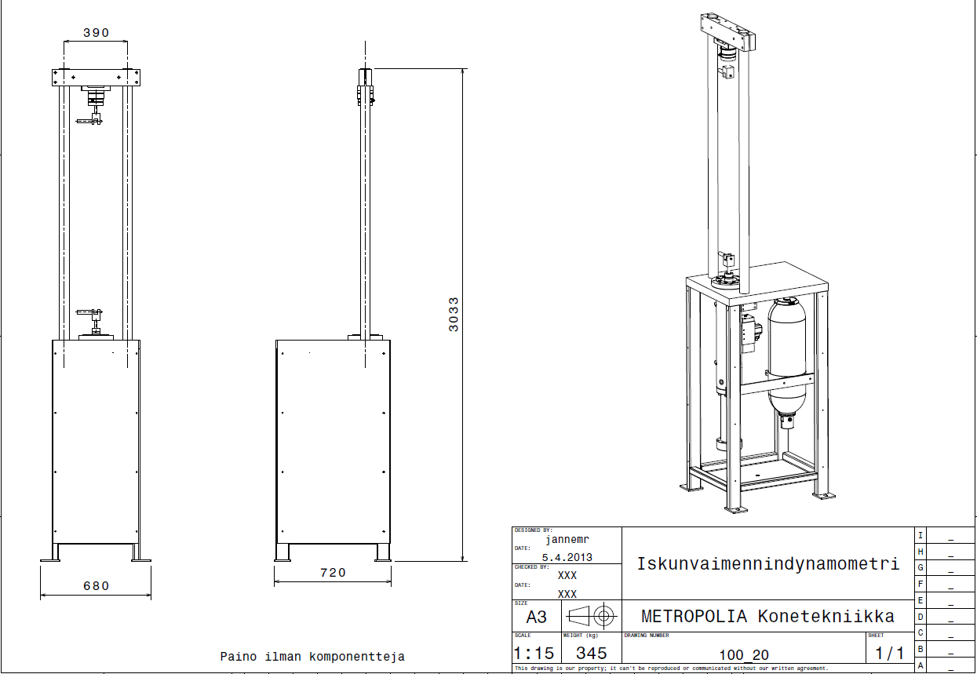
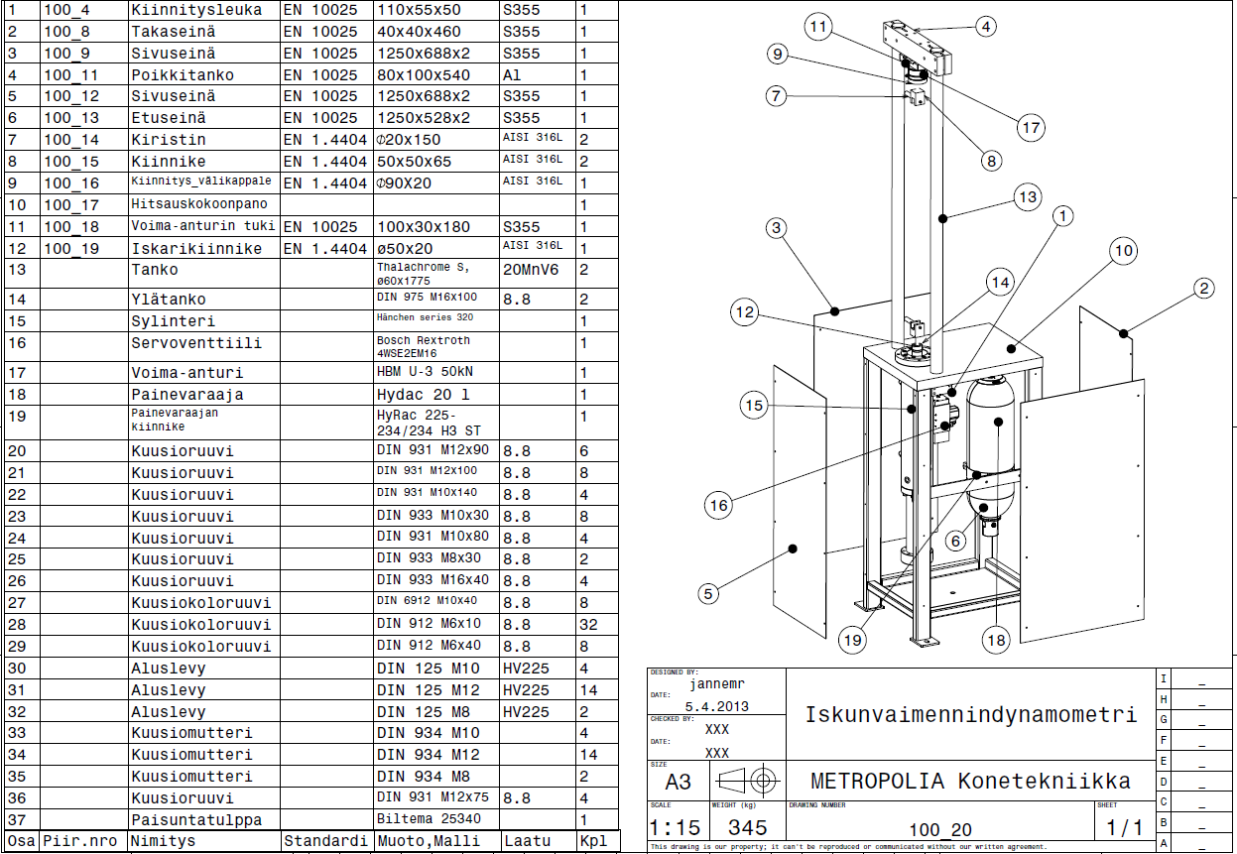

Slide 22
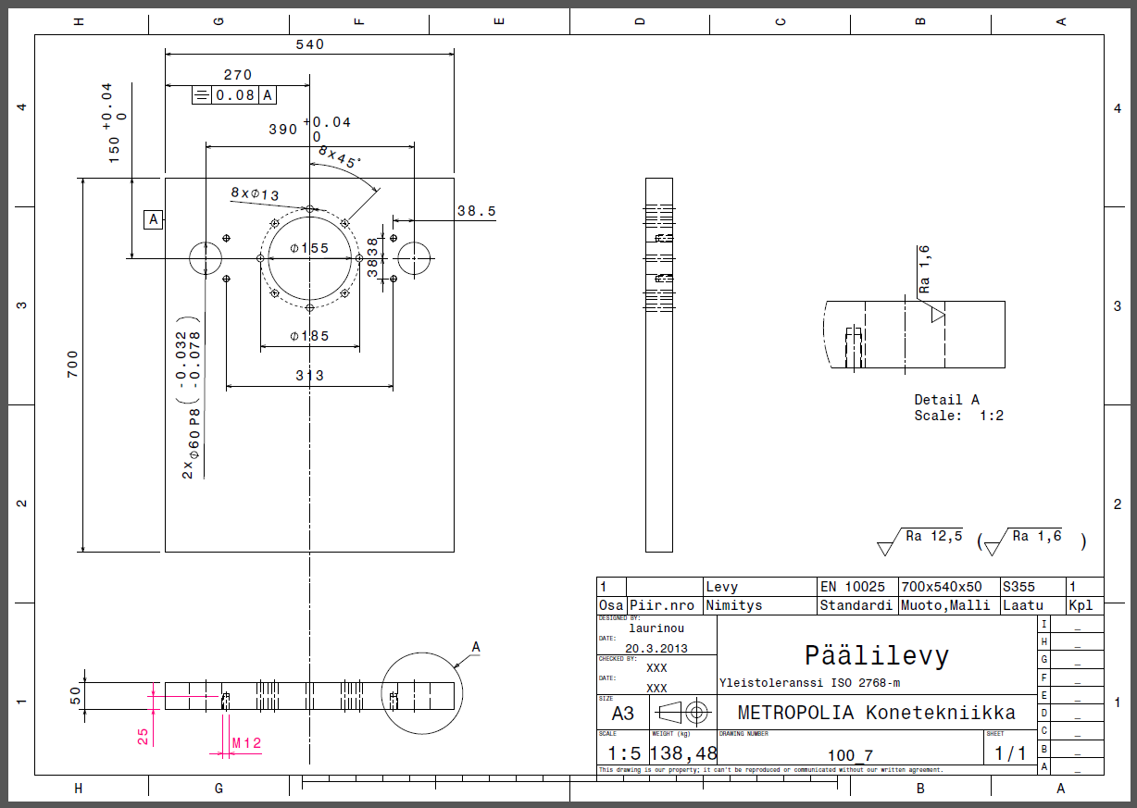

Slide 23
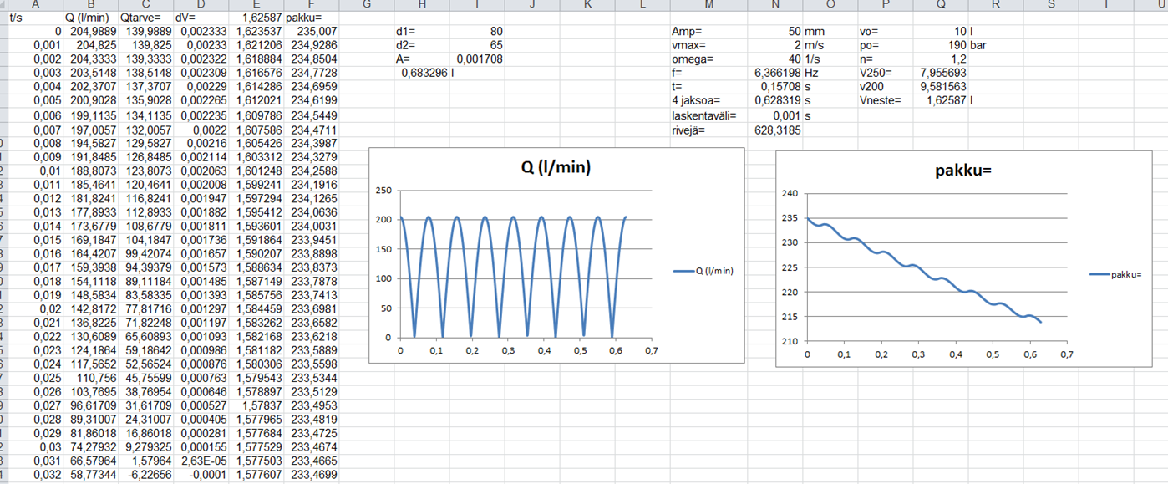
Laskut
Painevaraajan valitsemiseksi laskettiin tilavuusvirran tarvetta Excelillä

Slide 24
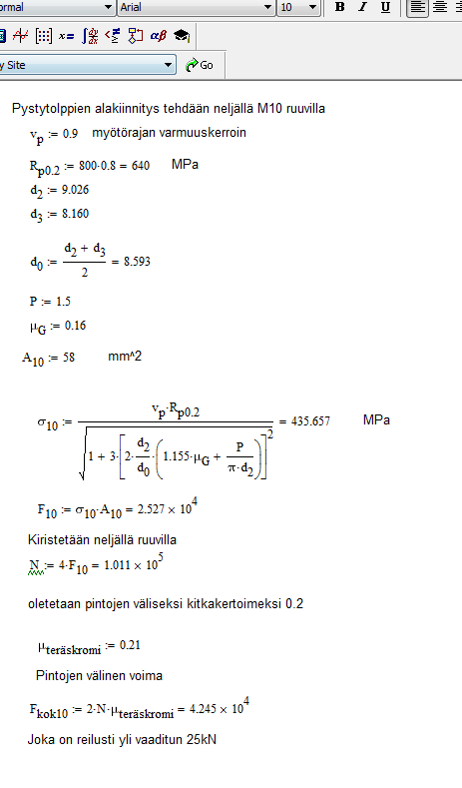
Kokoonpanon puristusliitoksille suoritettiin lujuuslaskenta

Slide 25
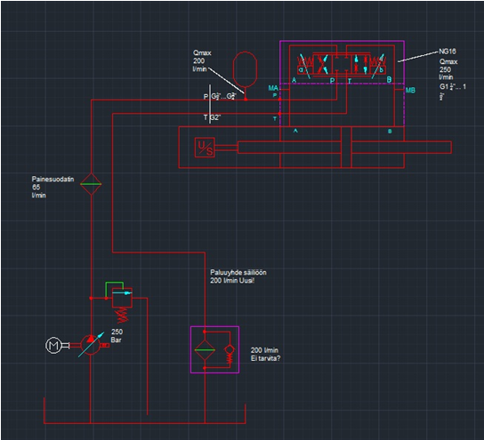
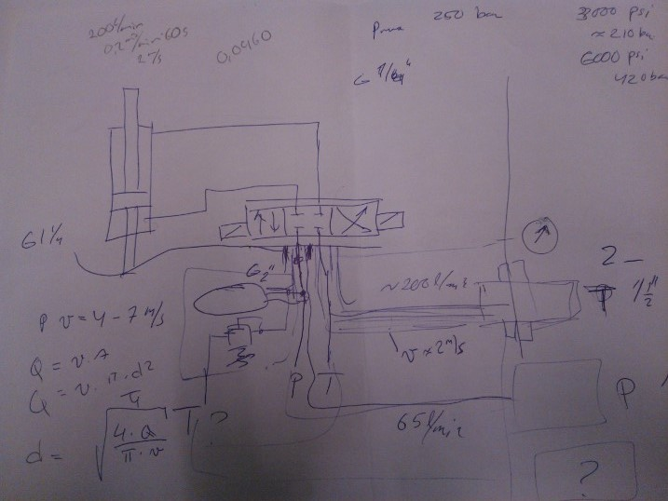
Hydrauliputkiston suunnittelu ja mitoitus

Slide 26
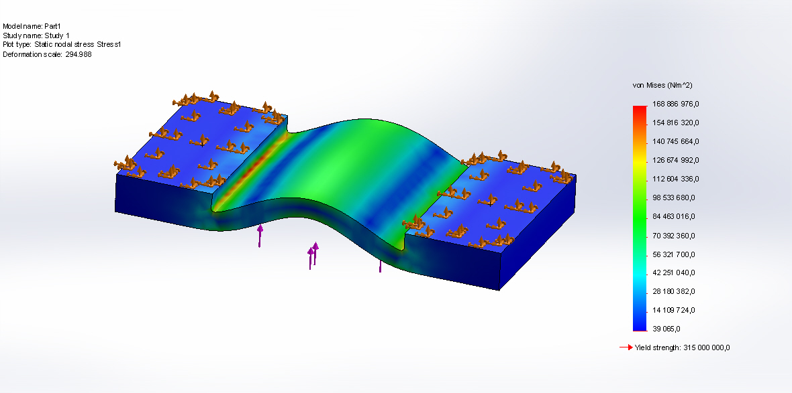
Muutamalle osalle laskettiin rasituksia

Slide 27
Ongelmat
3d-mallien saaminen
  Keskustelu välikäsien kautta
  Sylinterin kiinnitystavat
  Sylinterinvalmistaja haluton antamaan täydellistä mallia
Tuotteiden varmistumisen venyminen
  Voima-anturin kiinnitys
  Painevaraajan koko

Slide 28
Hydrauliputkien koko ja sijainti
Kappaleiden rasituksen sietokyky ja väsymislaskenta

Slide 29
Loppuarvio
Projekti tavoite selkeästi referenssituotetta halvemman version suunnittelusta toteutui
Lopullinen hinta-arvio 20 000 € — 25 000 €
Ei sisällä työkustannuksia
Ryhmä pitää projektia onnistuneena

Slide 30

Kiitos!
Kysymyksiä?

